Slide 1
分块
yycc

Slide 2
分块
顾名思义，算法如同名字一样简单粗暴，一目了然。
就是把问题分成几块解决。
基础知识：均值不等式：a+b>=2*sqrt(ab)

Slide 3
分块
怎么做区间加法区间求和呢？
修改时对整个块都修改的打标记，其余的暴力修改。
查询同理。

Slide 4
BZOJ2038 小Z的袜子
给你一个序列，每次询问[L,R],问在这个区间里随机取两个数，这两个数相同的概率是多少？
N,m<=50000

Slide 5
BZOJ2038 小Z的袜子
答案就是相同数的对数/(n*(n-1)/2)。
怎么统计相同数的对数呢？

Slide 6
BZOJ2038 小Z的袜子
考虑暴力，每次暴力扫l到r，找到之前有多少个当前数，然后再让计数器+1.
时间复杂度o(n^2).
能不能优化呢？

Slide 7
BZOJ2038 小Z的袜子
我们可以利用上一次询问的结果，并对它进行调整，我们可以轻松的加入一个数，而且我们还能轻松的删除一个数，这样我们可以用上次的区间进行移动。
但这样并不能真正的改变时间复杂度，有没有更好的做法呢？

Slide 8
莫队
我们可以对询问进行排序！
怎么排序才能改变复杂度呢？
我们把左端点分块，第一关键字就是左端点块的编号。
然后第二关键字按右端点位置排序，这样就能保证复杂度为o(nsqrt(n))。

Slide 9
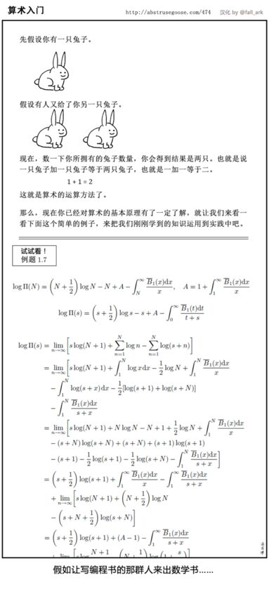

Slide 10
BZOJ 2724 蒲公英
区间众数问题，强制在线。

Slide 11
BZOJ 2724 蒲公英
分块，ans[l][r]表示第l个块到第r个块的众数，然后把不完整的块单独处理，答案只可能是不完整的块中的数或完整的块的众数。

Slide 12
codeforces 617E&&BZOJ 5301 异或序列
给出一个序列，每次询问一个区间，问有多少个子区间异或和等于k。(k是定值）
n,m,k,ai<=100000

Slide 13
codeforces 617E&&BZOJ 5301 异或序列
定义s为a的前缀和，那么[l,r]的异或值就是s[r]^s[l-1],如果s[r]^s[l-1]=k,那么s[r]^k=s[l-1],
记cnt[i]为当前区间内前缀和为i的个数，那么就可以莫队维护插入和删除，注意细节。

Slide 14
BZOJ3809 Gty的二逼妹子序列
给出一个序列，每次询问一个区间中在[a,b]中的数的不同数的个数。
L,r,a,b,n<=100000 m<=1000000

Slide 15
BZOJ3809 Gty的二逼妹子序列
先不考虑数的大小限制，那么直接莫队即可。
如果有数的大小限制，可以用树状数组求区间和的方式做。
有没有更好的做法呢？

Slide 16
BZOJ3809 Gty的二逼妹子序列
可以对计数的数组也分块！
这样复杂度就是o(msqrt(n))了。

